Slide 1
第4章 线性二次型最优控制程序设计

Slide 2
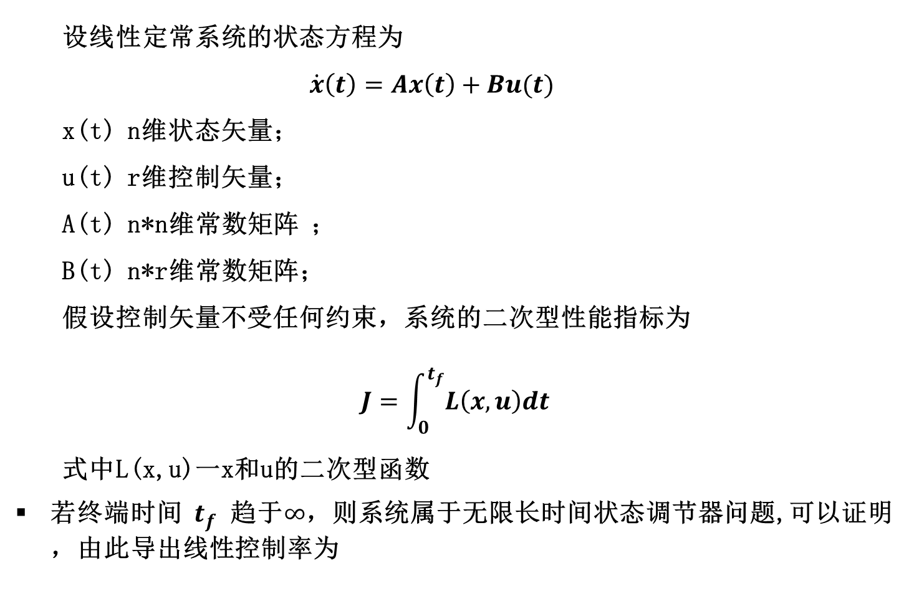
4 线性二次型问题程序设计
设线性定常系统的状态方程为
$$\dot{x}\left(t\right)=Ax\left(t\right)+Bu(t)$$
x(t) n维状态矢量；
u(t) r维控制矢量；
A(t) n*n维常数矩阵 ；
B(t) n*r维常数矩阵；
假设控制矢量不受任何约束，系统的二次型性能指标为
$$J=\int_{0}^{t_{f}}{L\left(x,u\right)dt}$$
式中L(x,u)一x和u的二次型函数
若终端时间 $t_{f}$ 趋于$∞$，则系统属于无限长时间状态调节器问题,可以证明，由此导出线性控制率为
(1)
(2)

Slide 3
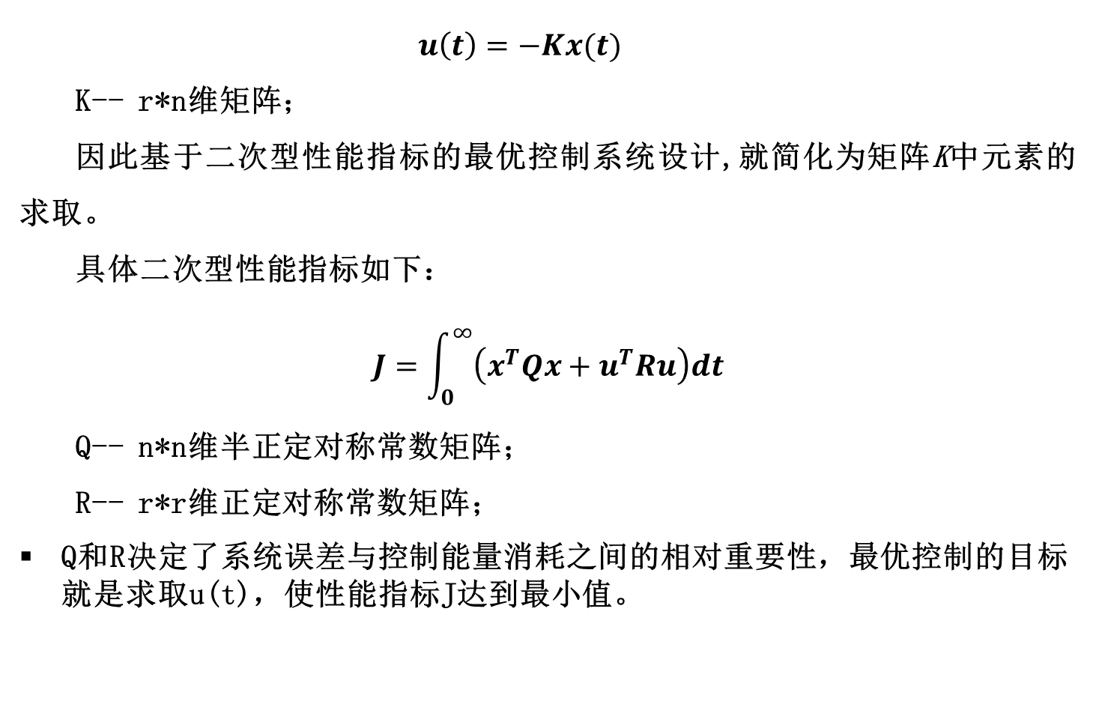
4 线性二次型问题程序设计
$$u\left(t\right)=−Kx(t)$$
K-- r*n维矩阵；
因此基于二次型性能指标的最优控制系统设计,就简化为矩阵K中元素的求取。
具体二次型性能指标如下：
$$J=\int_{0}^{∞}{\left(x^{T}Qx+u^{T}Ru\right)dt}$$
Q-- n*n维半正定对称常数矩阵；
R-- r*r维正定对称常数矩阵；
Q和R决定了系统误差与控制能量消耗之间的相对重要性，最优控制的目标就是求取u(t)，使性能指标J达到最小值。
(3)
(4)

Slide 4
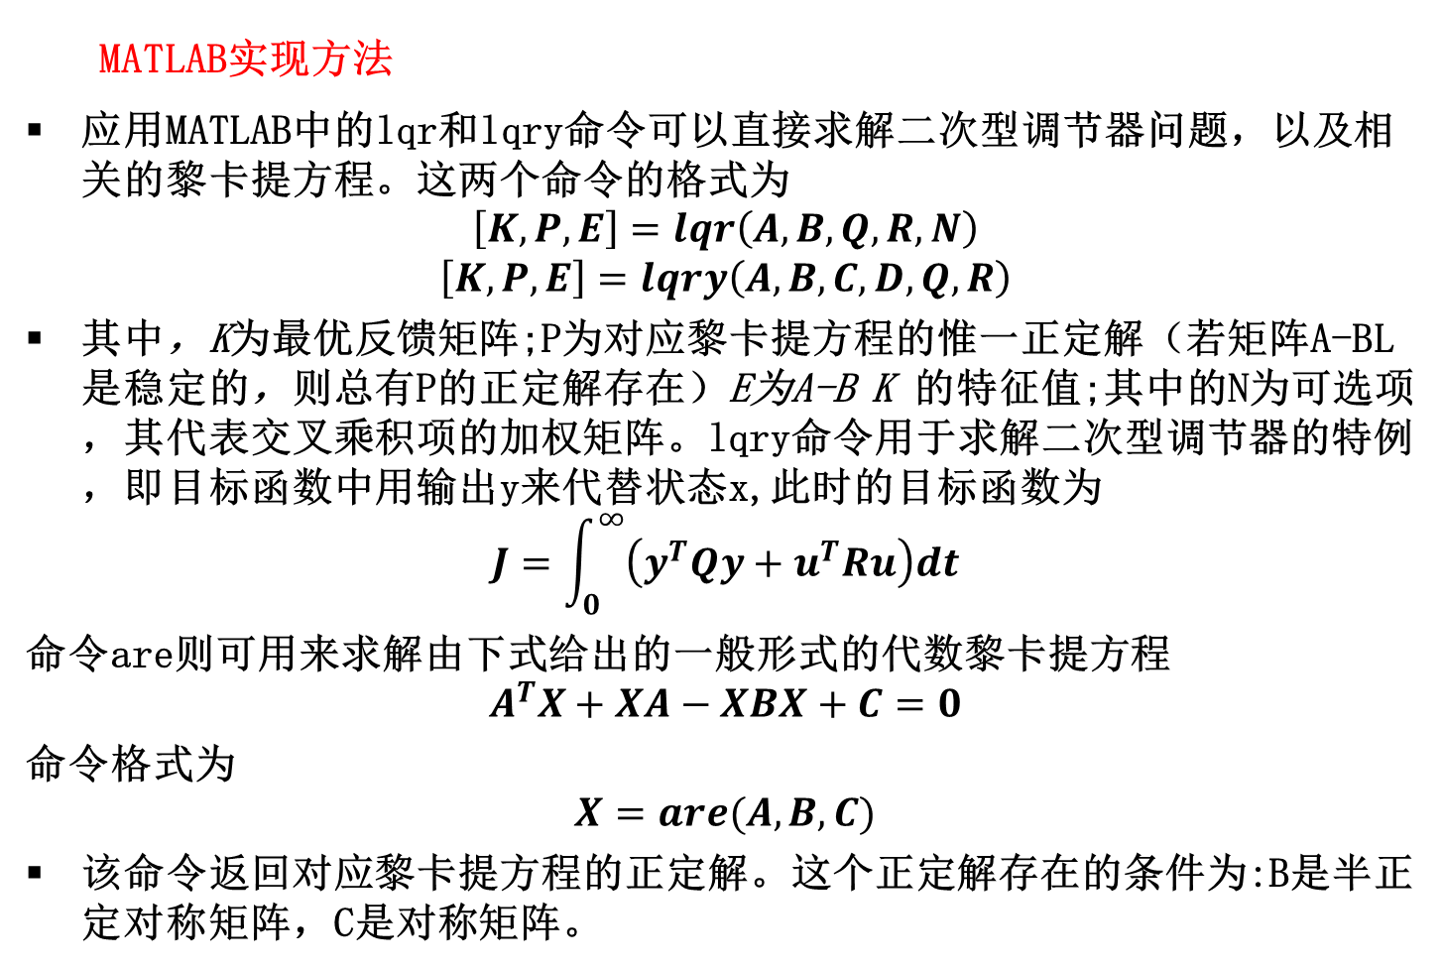
4 线性二次型问题程序设计
MATLAB实现方法
应用MATLAB中的lqr和lqry命令可以直接求解二次型调节器问题，以及相关的黎卡提方程。这两个命令的格式为
$$\left[K,P,E\right]=lqr\left(A,B,Q,R,N\right)$$
$$\left[K,P,E\right]=lqry\left(A,B,C,D,Q,R\right)$$
其中，K为最优反馈矩阵;P为对应黎卡提方程的惟一正定解（若矩阵A-BL是稳定的，则总有P的正定解存在）E为A-B K 的特征值;其中的N为可选项，其代表交叉乘积项的加权矩阵。lqry命令用于求解二次型调节器的特例，即目标函数中用输出y来代替状态x,此时的目标函数为
$$J=\int_{0}^{∞}{\left(y^{T}Qy+u^{T}Ru\right)dt}$$
命令are则可用来求解由下式给出的一般形式的代数黎卡提方程
$$A^{T}X+XA−XBX+C=0$$
命令格式为
$$X=are(A,B,C)$$
该命令返回对应黎卡提方程的正定解。这个正定解存在的条件为:B是半正定对称矩阵，C是对称矩阵。
(26)
(27)
(28)
(29)
(30)

Slide 5
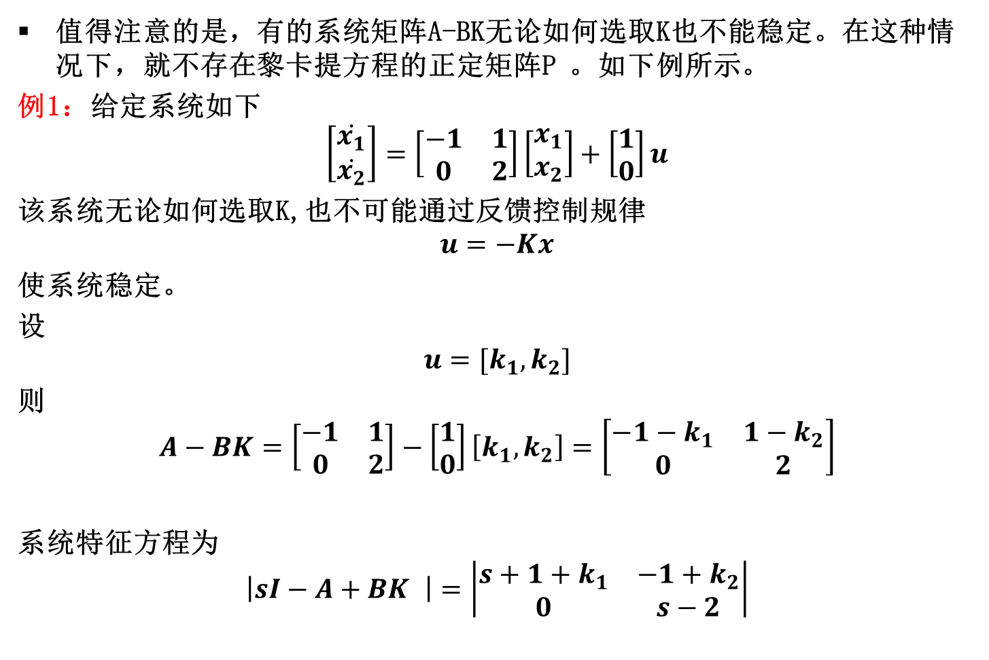
4 线性二次型问题程序设计
值得注意的是，有的系统矩阵A-BK无论如何选取K也不能稳定。在这种情况下，就不存在黎卡提方程的正定矩阵P 。如下例所示。
例1：给定系统如下
$$\left[\begin{matrix}\dot{x_{1}} \\ \dot{x_{2}}\end{matrix}\right]=\left[\begin{matrix}−1 & 1 \\ 0 & 2\end{matrix}\right]\left[\begin{matrix}x_{1} \\ x_{2}\end{matrix}\right]+\left[\begin{matrix}1 \\ 0\end{matrix}\right]u$$
该系统无论如何选取K,也不可能通过反馈控制规律
$$u=−Kx$$
使系统稳定。
设
$$u=[k_{1},k_{2}]$$
则
$$A−BK=\left[\begin{matrix}−1 & 1 \\ 0 & 2\end{matrix}\right]−\left[\begin{matrix}1 \\ 0\end{matrix}\right]\left[k_{1},k_{2}\right]=\left[\begin{matrix}−1−k_{1} & 1−k_{2} \\ 0 & 2\end{matrix}\right]$$
系统特征方程为
$$\left|sI−A+BK \right|=\left|\begin{matrix}s+1+k_{1} & −1+k_{2} \\ 0 & s−2\end{matrix}\right|$$
(31)
(32)
(33)
(34)
(35)

Slide 6
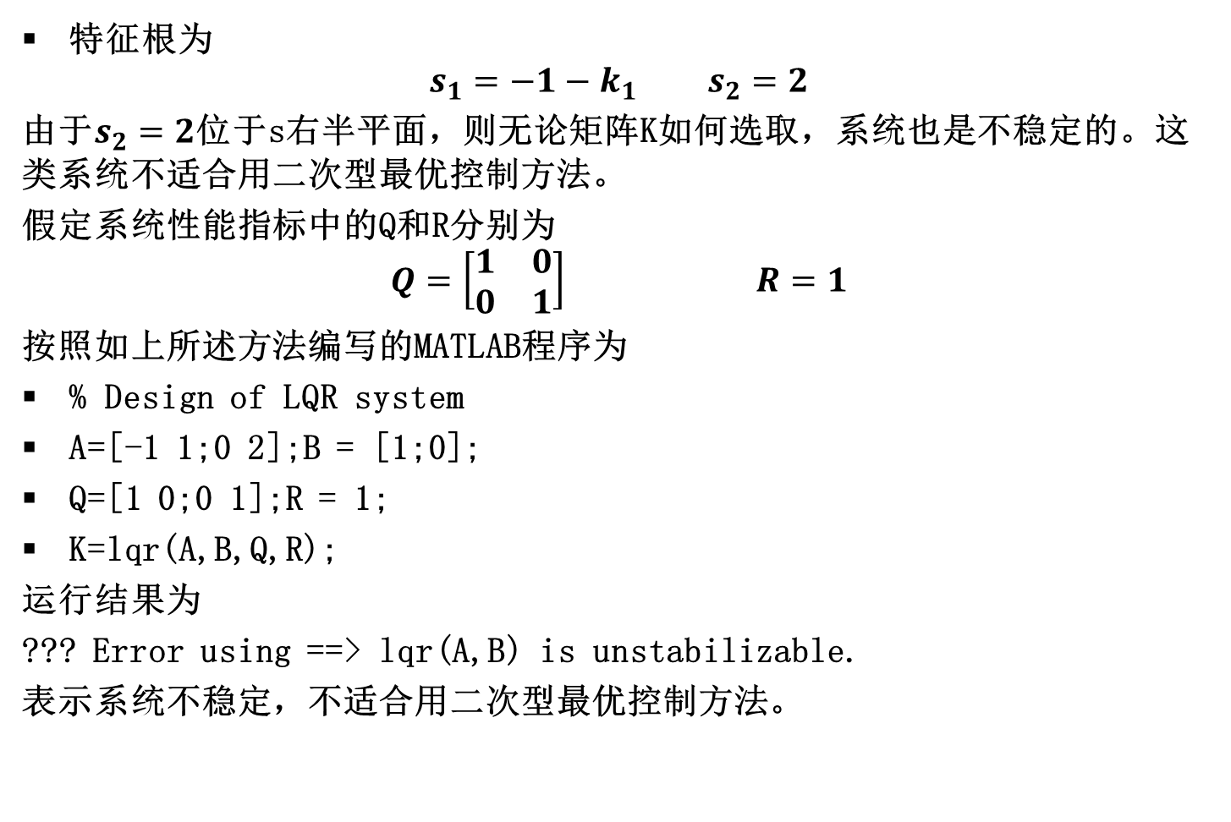
4 线性二次型问题程序设计
特征根为
$$s_{1}=−1−k_{1} s_{2}=2$$
由于$s_{2}=2$位于s右半平面，则无论矩阵K如何选取，系统也是不稳定的。这类系统不适合用二次型最优控制方法。
假定系统性能指标中的Q和R分别为
$$Q=\left[\begin{matrix}1 & 0 \\ 0 & 1\end{matrix}\right] R=1$$
按照如上所述方法编写的MATLAB程序为
% Design of LQR system
A=[-1 1;0 2];B = [1;0];
Q=[1 0;0 1];R = 1;
K=lqr(A,B,Q,R);
运行结果为
??? Error using ==> lqr(A,B) is unstabilizable.
表示系统不稳定，不适合用二次型最优控制方法。
(36)
(37)

Slide 7
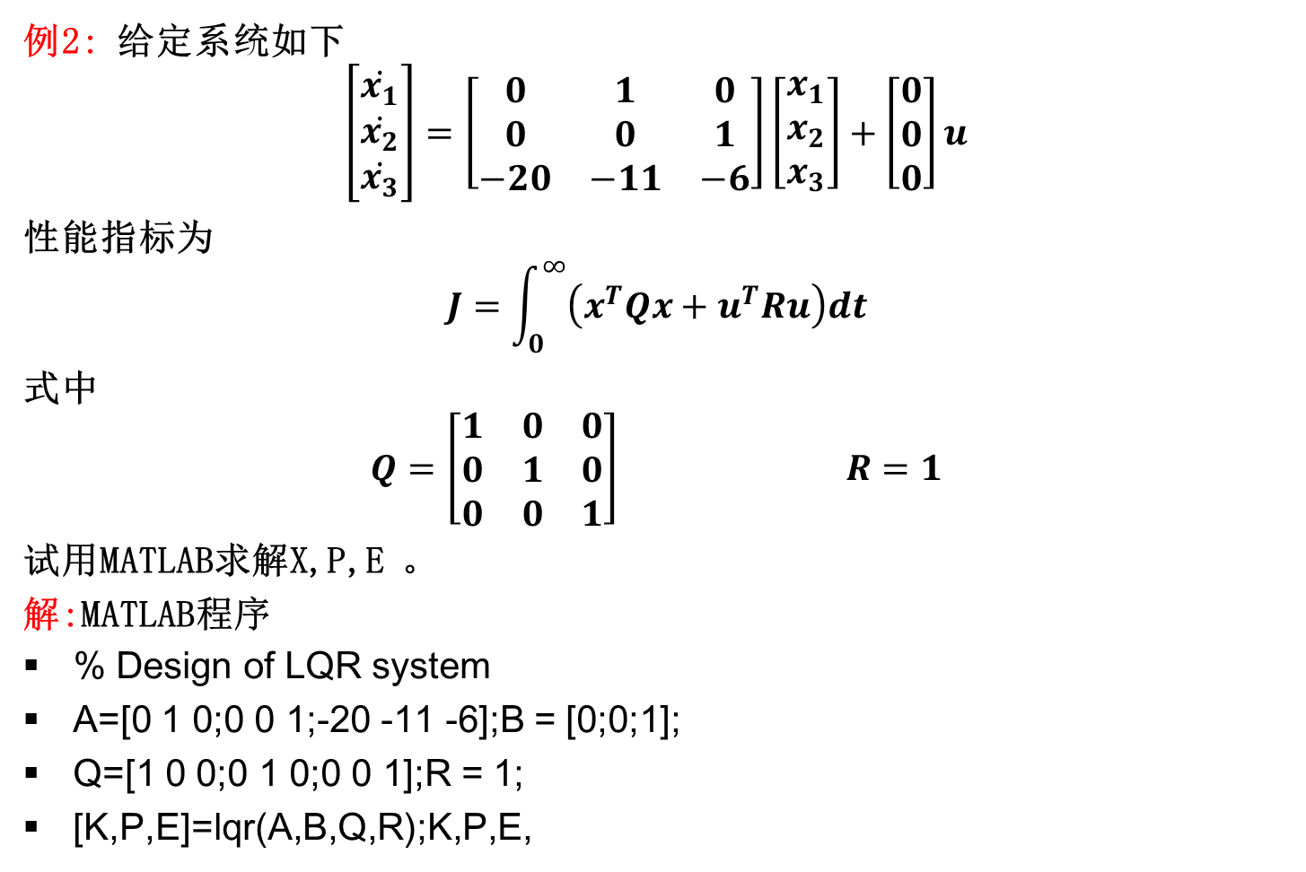
4 线性二次型问题程序设计
例2: 给定系统如下
$$\left[\begin{matrix}\dot{x_{1}} \\ \dot{x_{2}} \\ \dot{x_{3}}\end{matrix}\right]=\left[\begin{matrix}0 & 1 & 0 \\ 0 & 0 & 1 \\ −20 & −11 & −6\end{matrix}\right]\left[\begin{matrix}x_{1} \\ x_{2} \\ x_{3}\end{matrix}\right]+\left[\begin{matrix}0 \\ 0 \\ 0\end{matrix}\right]u$$
性能指标为
$$J=\int_{0}^{∞}{\left(x^{T}Qx+u^{T}Ru\right)dt}$$
式中
$$Q=\left[\begin{matrix}1 & 0 & 0 \\ 0 & 1 & 0 \\ 0 & 0 & 1\end{matrix}\right] R=1$$
试用MATLAB求解X,P,E 。
解:MATLAB程序
% Design of LQR system
A=[0 1 0;0 0 1;-20 -11 -6];B = [0;0;1];
Q=[1 0 0;0 1 0;0 0 1];R = 1;
[K,P,E]=lqr(A,B,Q,R);K,P,E,
(38)
(39)

Slide 8
4 线性二次型问题程序设计
运行结果为
K=
0.0250 0.2933 0.1308
P =
6.1474 2.7689 0.0250
2.7689 3.2116 0.2933
0.0250 0.2933 0.1308
E=
-4.6252
-0.7528+1.9398i
-0.7528- 1.9398i

Slide 9
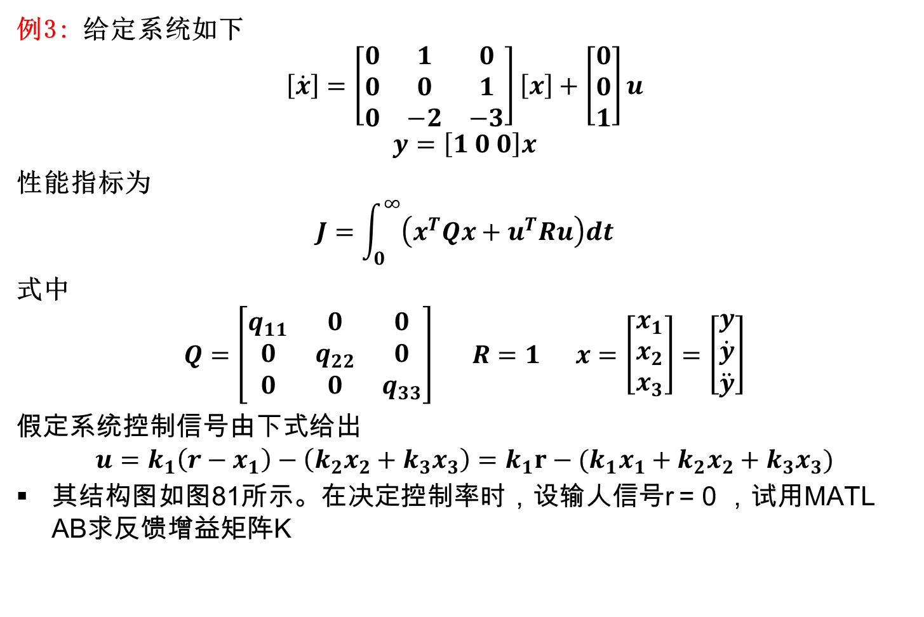
4 线性二次型问题程序设计
例3: 给定系统如下
$$\left[\dot{x}\right]=\left[\begin{matrix}0 & 1 & 0 \\ 0 & 0 & 1 \\ 0 & −2 & −3\end{matrix}\right]\left[x\right]+\left[\begin{matrix}0 \\ 0 \\ 1\end{matrix}\right]u$$
$$y=\left[1 0 0\right]x$$
性能指标为
$$J=\int_{0}^{∞}{\left(x^{T}Qx+u^{T}Ru\right)dt}$$
式中
$$Q=\left[\begin{matrix}q_{11} & 0 & 0 \\ 0 & q_{22} & 0 \\ 0 & 0 & q_{33}\end{matrix}\right] R=1 x=\left[\begin{matrix}x_{1} \\ x_{2} \\ x_{3}\end{matrix}\right]=\left[\begin{matrix}y \\ \dot{y} \\ \ddot{y}\end{matrix}\right]$$
假定系统控制信号由下式给出
$$u=k_{1}\left(r−x_{1}\right)−\left(k_{2}x_{2}+k_{3}x_{3}\right)=k_{1}r−(k_{1}x_{1}+k_{2}x_{2}+k_{3}x_{3})$$
其结构图如图81所示。在决定控制率时，设输人信号r = 0 ，试用MATL AB求反馈增益矩阵K
(40)
(41)
(42)
(43)

Slide 10
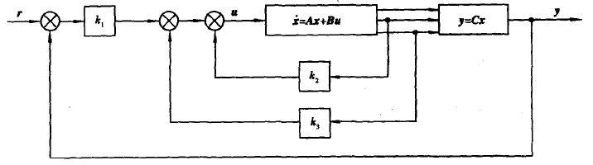
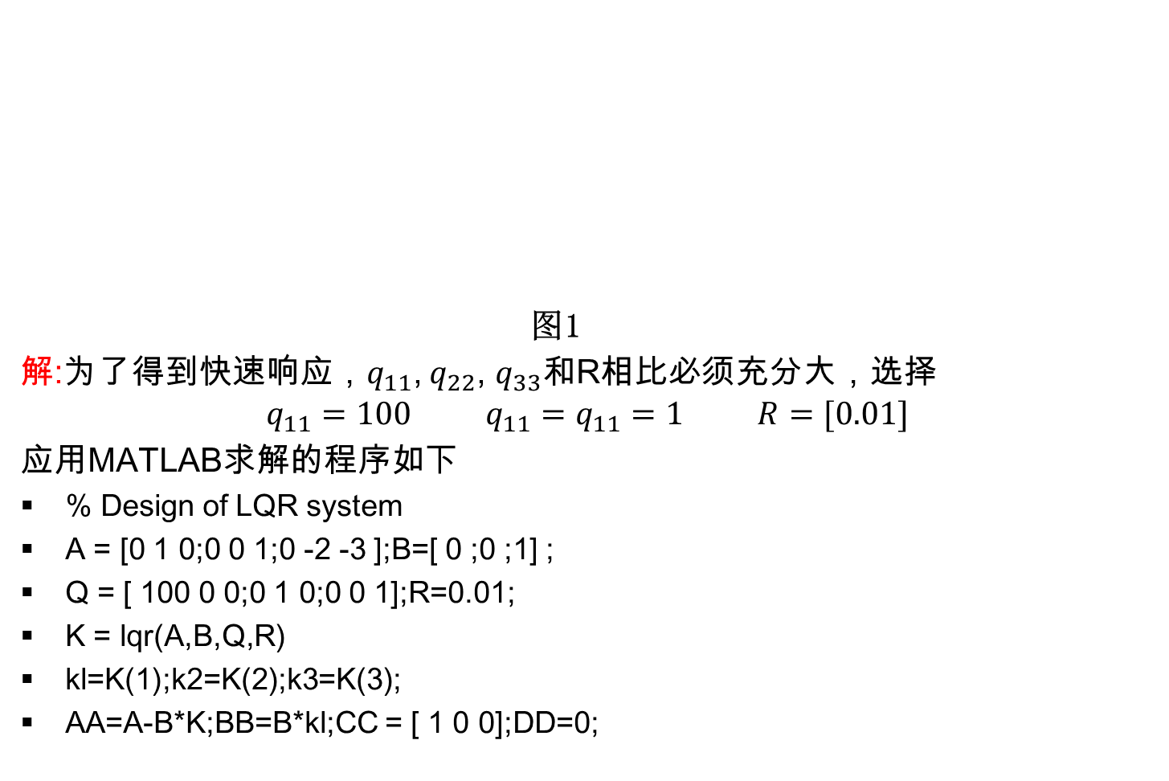
4 线性二次型问题程序设计
图1
解:为了得到快速响应，$q_{11}$, $q_{22}$, $q_{33}$和R相比必须充分大，选择
$$q_{11}=100 q_{11}=q_{11}=1 R=[0.01]$$
应用MATLAB求解的程序如下
% Design of LQR system
A = [0 1 0;0 0 1;0 -2 -3 ];B=[ 0 ;0 ;1] ;
Q = [ 100 0 0;0 1 0;0 0 1];R=0.01;
K = lqr(A,B,Q,R)
kl=K(1);k2=K(2);k3=K(3);
AA=A-B*K;BB=B*kl;CC = [ 1 0 0];DD=0;

Slide 11
4 线性二次型问题程序设计
SYS=SS(AA,BB,CC,DD);
[Y,T,X]=step(SYS);
plot(T,Y) ,grid;
title(‘LQR系统单位阶跃响应');
xlabel( 'Time/s');
ylabel('output y = x1');
figure(2);
plot(T,X) ,grid;
title(‘状态变量响应曲线’);
xlabel( 'Time/s');
ylabel('x1,x2,x3');
text(1.6,1.3,'x1')
text(0.7,1.3,'x2')
text(0.35,3.2,'x3')

Slide 12
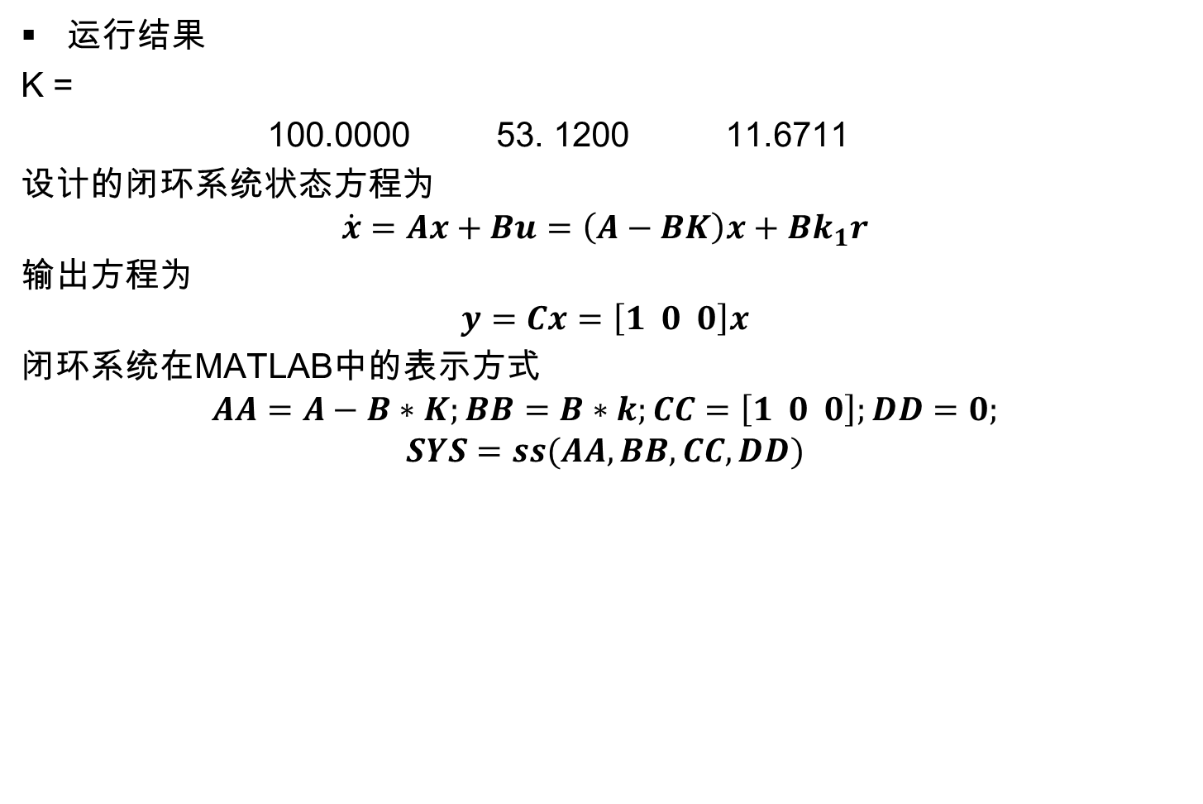
4 线性二次型问题程序设计
运行结果
K =
100.0000 53. 1200 11.6711
设计的闭环系统状态方程为
$$\dot{x}=Ax+Bu=\left(A−BK\right)x+Bk_{1}r$$
输出方程为
$$y=Cx=\left[1 0 0\right]x$$
闭环系统在MATLAB中的表示方式
$$AA=A−B∗K;BB=B∗k;CC=\left[1 0 0\right];DD=0;$$
$$SYS=ss(AA,BB,CC,DD)$$
(44)
(45)
(46)

Slide 13
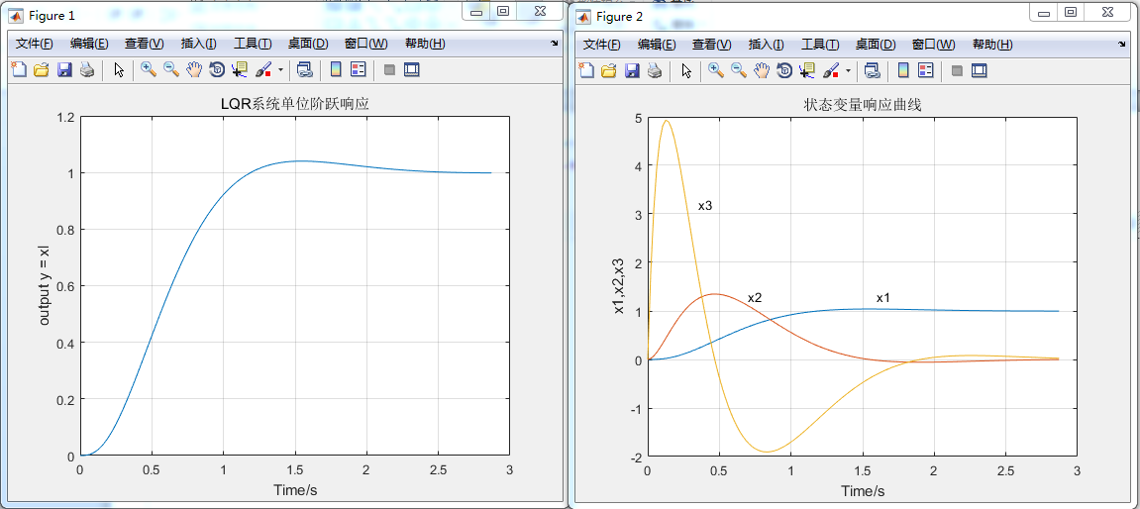
4 线性二次型问题程序设计
图2 图3
所设计的控制系统单位阶跃响应见图2，系统状态单位阶跃响应见图3。

Slide 14
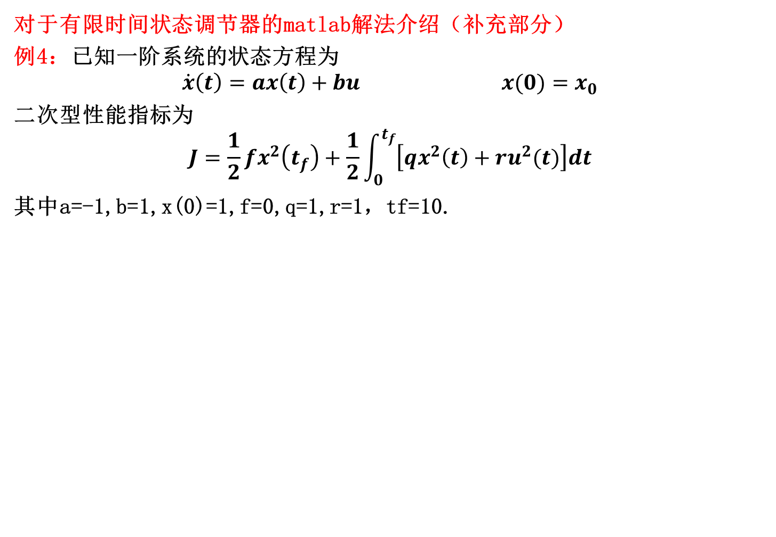
4 线性二次型问题程序设计
对于有限时间状态调节器的matlab解法介绍（补充部分）
例4：已知一阶系统的状态方程为
$$\dot{x}\left(t\right)=ax\left(t\right)+bu {x(0)=x}_{0}$$
二次型性能指标为
$$J=\frac{1}{2}fx^{2}\left(t_{f}\right)+\frac{1}{2}\int_{0}^{t_{f}}{\left[qx^{2}\left(t\right)+ru^{2}(t)\right]dt}$$
其中a=-1,b=1,x(0)=1,f=0,q=1,r=1，tf=10.

Slide 15
思 路
对于一般的有限时间连续系统线性二次型问题，我们可以得到黎卡提微分方程如下
这是一个已知终值，求解微分方程的问题，我们将上式写作
令 ，则上式可以写作 ，为了方便区分，把此时的P写作P'
此时方程转化为
现在问题转化为已知初值，求解微分方程的问题，用matlab即可求解。
P和P'的对应关系为

Slide 16
4 线性二次型问题程序设计
最优控制计算
计算黎卡提微分方程
把问题转换为逆向时间积分
解出p'(t),即可求出p(t),对应关系为

Slide 17
4 线性二次型问题程序设计
解:MATLAB程序
function [x, u, Sf, tf] = ex(a, b, r, x0)
[tb, S]=ode45(@ft,[-10:0.1:0],0); %求解p’
P=flipud(S); %通过解出的p’，可以得到p
tf=-flipud(tb);
K=-1*P; %带入系统的参数，可以得到K=-P
x(1)=x0;
u(1)=K(1)*x(1) ;
for k=1:length(tf)-1,
x(k+1) =expm((a+1*K(k))*(tf(k+1)-tf(k)))*x(k);
u(k+1)=K(k+1)*x(k+1);
end
plot(x),grid;
title(‘状态变量 x');
xlabel('Time');
ylabel('x');

Slide 18
4 线性二次型问题程序设计
figure(2);
plot(u),grid;
title(‘控制变量 u')
xlabel('Time');
ylabel('u');
figure(3);
plot(Sf),grid;
title(‘黎卡提微分方程的解 P')
xlabel('Time');
ylabel('P');
function sd=ft(t,s)
a=-1,b=1,q=1,r=1; %系统参数
ds =2*a*s-s^2+q; %求解p’
运行结果为

Slide 19
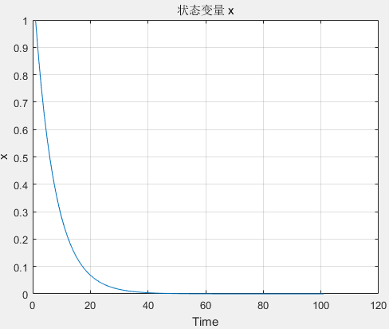
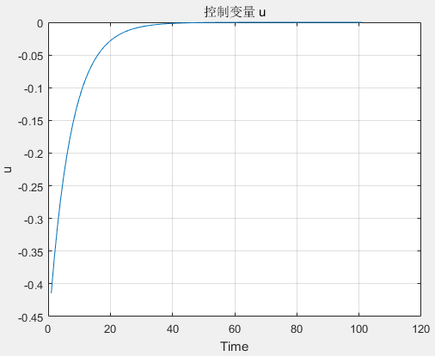
4 线性二次型问题程序设计

Slide 20
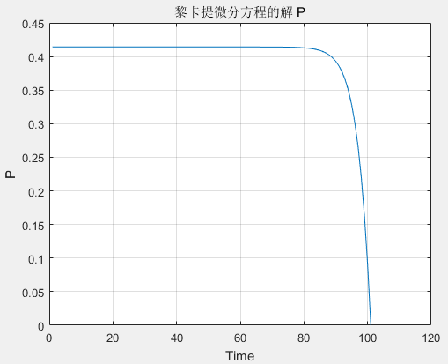
4 线性二次型问题程序设计

